Slide 1

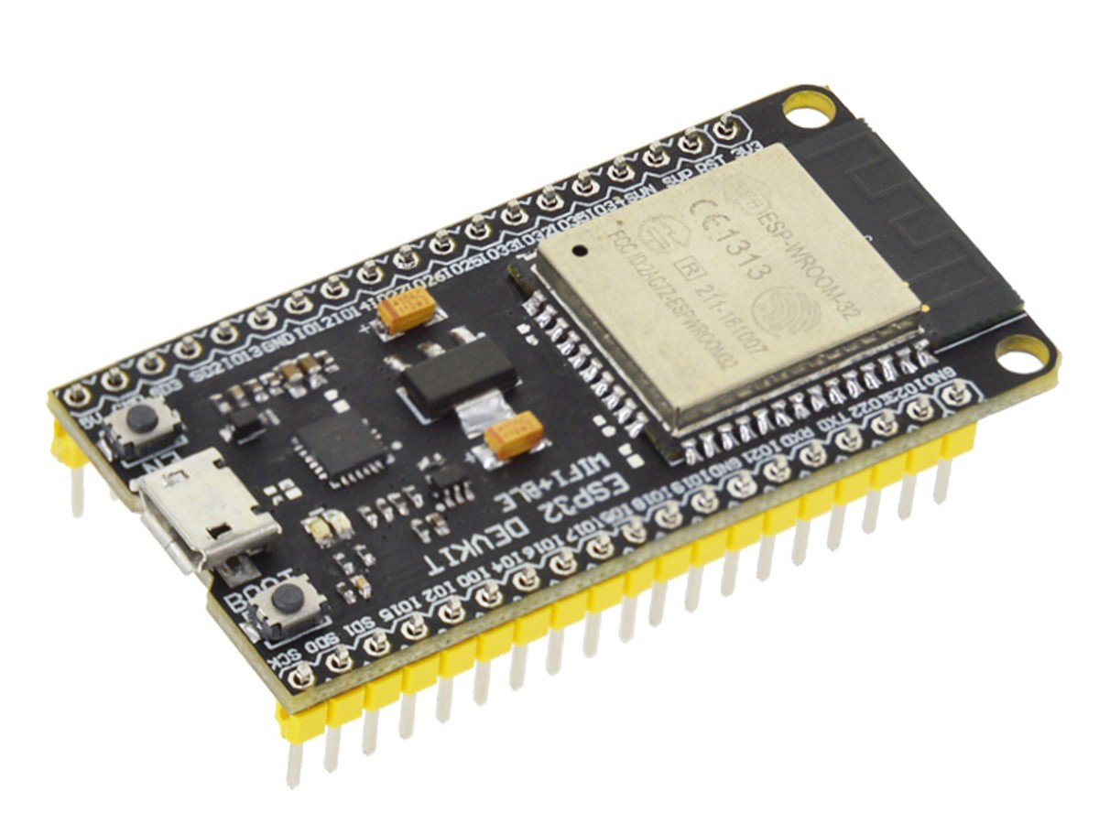
Spaß mit Mikrocontrollern und LEDs
Eine Einführung in die Arduino/ESP Programmierung

